Slide 1
انا الحياة
الطالب: سند مشربش

Slide 2
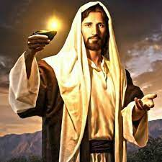
أنا هو
(إنجيل يوحنا 8: 12)
نور العالم

Slide 3
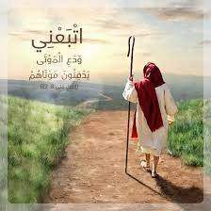
أنا هو
(إنجيل يوحنا 14: 6)
الطريق والحق والحياة

Slide 4
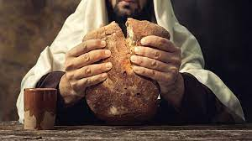
أنا هو
(إنجيل يوحنا 6: 35)
خلز الحياة

Slide 5
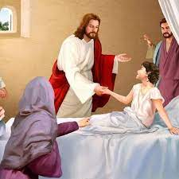
أنا هو
(سفر الخروج 15: 26)
الطبيب

Slide 6
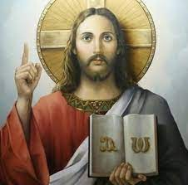
أنا هو
(سفر رؤيا يوحنا اللاهوتي 1: 8)
الأول والاخر

Slide 7
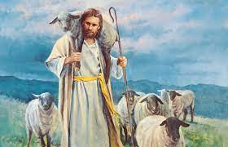
أنا هو
(إنجيل يوحنا 10: 11)
الراعي الصالح

Slide 8
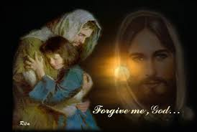
أنا هو
(سفر إشعياء 41: 13)
الرب الهك الممسك بيمينك

Slide 9
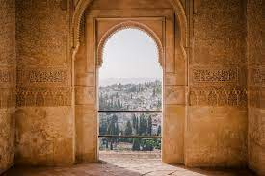
أنا هو
(إنجيل يوحنا 10: 9)
الباب

Slide 10
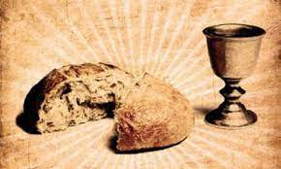
أنا هو
(إنجيل يوحنا 6: 51)
الخبز الذي نزل من السماء

Slide 11

أنا هو
(سفر رؤيا يوحنا اللاهوتي 2: 23)
فاحص الكلة و القلوب

